Slide 2
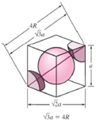
حل تمرین بلورشناسی
جلسه سوم

Slide 3
حل تمرین بلورشناسی
جلسه سوم
مقدمات بلورشناسی
1
قواعد بلورشناسی و تقارن ها
7
انواع بلورها
2
تصاویر استریوگرافیک 1
8
محاسبات بلورشناسی 1
3
تصاویر استریوگرافیک 2
9
مختصات بلورشناسی 1
4
اشعه ایکس در بلورشناسی 1
10
مختصات بلورشناسی 2
5
اشعه ایکس در بلورشناسی 2
11
محاسبات بلورشناسی 2
6
مرور
12

Slide 4
حل تمرین بلورشناسی
جلسه سوم
کلاس پلاس
جستجوی علمی
محاسبات بلورشناسی
جستجوی ساده
کار با کلمات کلیدی
پایگاه اشتراک دانش (پاد)
محاسبات ماده بالک
چگالی نظری
شبکه بلوری

Slide 5
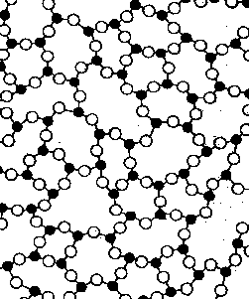
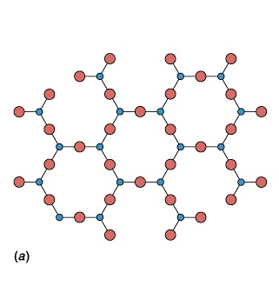
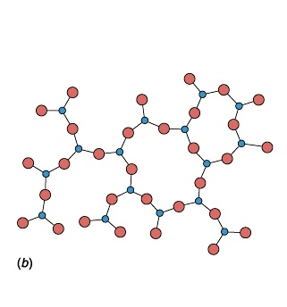
حل تمرین بلورشناسی
مرور
جلسه اول
مقدمات بلورشناسی
نظم اتمی مواد
بلورین
بی شکل
Crystalline
دارای نظم بلند برد
Long Range Order
Amorphous
دارای نظم کوتاه برد
Short Range Order

Slide 6
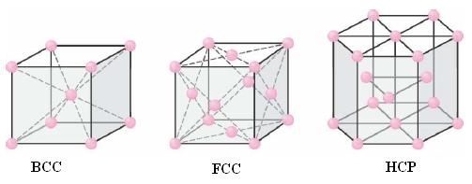
حل تمرین بلورشناسی
مرور
جلسه دوم
انواع بلورها
سلول واحد
Unit Cell

Slide 7
حل تمرین بلورشناسی
مرور
جلسه دوم
انواع بلورها

Slide 8
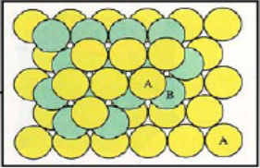
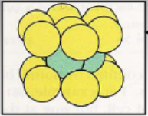
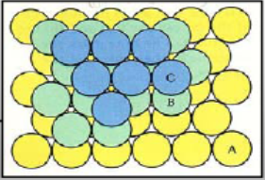
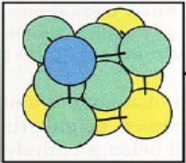
حل تمرین بلورشناسی
مرور
جلسه دوم
انواع بلورها

Slide 9
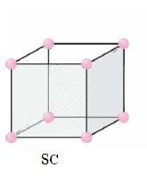
حل تمرین بلورشناسی
مرور
جلسه دوم
انواع بلورها
رابطه شعاع اتمی و واحد شبکه
ضریب چیدن اتمی
عدد همسایگی
تعداد اتمها در هر سلول واحد
a0 & Atomic radius Function
Atomic Packing Factor (APF)
Coordination Number
Atoms per Unit Cell (apc)

Slide 10
حل تمرین بلورشناسی
جلسه سوم
محاسبات بلورشناسی
محاسبات ماده بالک
محاسبه چگالی نظری
محاسبه ثابت شبکه
پیش بینی شبکه بلوری
تغییر حجم در استحاله های فازی

Slide 11
حل تمرین بلورشناسی
جلسه سوم
محاسبات بلورشناسی
چه تعداد سلول واحد در یک سانتیمتر مکعب از نیکل با شبکه مکعبی مرکز سطحی و ثابت شبکه 1.241 آنگستروم وجود دارد؟
محاسبات ماده بالک

Slide 12
حل تمرین بلورشناسی
جلسه سوم
محاسبات بلورشناسی
یک سوزن میخی آهنی با وزن 2 گرم از چند سلول واحد ساخته شده است؟
محاسبات ماده بالک

Slide 13
حل تمرین بلورشناسی
جلسه سوم
محاسبات بلورشناسی
اگر ثابت شبکه آهن با شبکه مکعبی مرکز حجمی برابر با 0.2866 نانومتر باشد با در نظر گرفتن جرم اتمی آهن که برابر با 55.84 گرم بر مول است چگالی نظری آهن را محاسبه کنید.
چگالی نظری

Slide 14
حل تمرین بلورشناسی
جلسه سوم
محاسبات بلورشناسی
اگر ثابت شبکه آهن با شبکه مکعبی مرکز حجمی برابر با 0.2866 نانومتر باشد با در نظر گرفتن جرم اتمی آهن که برابر با 55.84 گرم بر مول است چگالی نظری آهن را محاسبه کنید.
رابطه بالا را برای یک آلیاژ بازنویسی کنید.
چگالی نظری

Slide 15
حل تمرین بلورشناسی
جلسه سوم
محاسبات بلورشناسی
چگالی نظری کبالت با شبکه شش گوشی فشرده و ثابتهای شبکه a=2.507 و c=4.068 آنگستروم را با در نظر گرفتن جرم اتمی 58.93 گرم بر مول محاسبه کنید.
چگالی نظری

Slide 16
حل تمرین بلورشناسی
جلسه سوم
محاسبات بلورشناسی
فولادی حاوی 10% اتمی کربن با جرم اتمی 12 گرم بر مول و 25% اتمی کروم با جرم اتمی 52 گرم بر مول است. چگالی نظری این فولاد را محاسبه کنید. (جرم اتمی آهن: 56 گرم بر مول)
چگالی نظری

Slide 17
حل تمرین بلورشناسی
جلسه سوم
محاسبات بلورشناسی
آلیاژی از آهن و کروم در اختیار داریم که اتمهای کروم 2 گوشه از سلول واحد شبکه مکعبی مرکز حجمی آن را اشغال کرده اند. چگالی نظری آن را محاسبه کنید.
چگالی نظری

Slide 18
حل تمرین بلورشناسی
جلسه سوم
محاسبات بلورشناسی
در محاسبه چگالی نظری آلیاژی از عنصر پایه آهن و عنصر آلیاژی کروم با شبکه مکعبی مرکز حجمی و با جرم اتمی 56 و 52 گرم بر مول، مقدار 7.775 گرم بر سانتیمتر بدست آمده است. با در نظر گرفتن ثابت شبکه 2.935 آنگستروم تعداد اتم کروم متعلق به هر سلول واحد را محاسبه کنید.
چگالی نظری

Slide 19
حل تمرین بلورشناسی
جلسه سوم
محاسبات بلورشناسی
یکی از آلیاژهای مهم صنعت هواپیمایی، آلیاژ Al-4.5Cu Wt% می باشد. از آنجایی که شبکه کریستالی این آلیاژ مکعبی مرکز سطحی می باشد، محاسبه کنید به ازای هر 250 سلول واحد چند اتم مس در شبکه قرار می گیرد. (جرم اتمی آلومینیوم 27 گرم بر مول و جرم اتمی مس 64 گرم بر مول می باشد.)
چگالی نظری

Slide 20
حل تمرین بلورشناسی
جلسه سوم
محاسبات بلورشناسی
اگر چگالی نظری فلزی با شبکه مکعبی مرکز حجمی برابر با 16.6 گرم بر سانتیمتر مکعب و جرم اتمی آن 180.95 گرم بر مول باشد، ثابت شبکه و شعاع اتمی آن را محاسبه کنید.
ثابت شبکه

Slide 21
حل تمرین بلورشناسی
جلسه سوم
محاسبات بلورشناسی
چگالی پتاسیم با ساختار کریستالی مکعبی مرکز حجمی برابر با 0.855 گرم بر سانتیمتر مکعب می باشد. اگر جرم اتمی این عنصر برابر با 39.09 گرم بر مول باشد محاسبه کنید:
1) ثابت شبکه بر حسب آنگستروم
2) شعاع اتمی بر حسب نانومتر
ثابت شبکه

Slide 22
حل تمرین بلورشناسی
جلسه سوم
محاسبات بلورشناسی
یک ماده با شبکه مکعبی دارای چگالی 0.855 گرم بر سانتیمتر مکعب و جرم اتمی 39.09 گرم بر مول و ثابت شبکه 5.344 آنگستروم می باشد. نوع سلول واحد این ماده را تعیین کنید.
پیش بینی ساختار بلوری

Slide 23
حل تمرین بلورشناسی
جلسه سوم
محاسبات بلورشناسی
یک فلز با ساختار کریستالی مکعبی دارای چگالی 2.6 گرم بر سانتیمتر مکعب می باشد. اگر جرم اتمی آن برابر با 87.62 گرم بر مول و ثابت شبکه آن 6.13 آنگستروم باشد ساختار کریستالی این فلز را تعیین کنید.
پیش بینی ساختار بلوری

Slide 24
حل تمرین بلورشناسی
جلسه سوم
محاسبات بلورشناسی
در استحاله فازی شبکه مکعبی مرکز حجمی به شبکه مکعبی مرکز سطحی درصد تغییر حجم را محاسبه کنید.
استحاله های فازی

Slide 25
حل تمرین بلورشناسی
جلسه سوم
محاسبات بلورشناسی
در دماهای بالاتر از 882 درجه سانتیگراد تیتانیوم دارای ساختار کریستالی مکعبی مرکز حجمی با ثابت شبکه 0.332 نانومتر می باشد. در پایینتر از این دما تیتانیوم دارای شبکه شش گوشی فشرده با ثابت شبکه 0.2978 و 0.4735 نانومتر است. تغییرات حجمی تیتانیوم را وقتی از شبکه مکعبی مرکز حجمی به شبکه شش گوشی فشرده استحاله فازی می دهد محاسبه کنید.
استحاله های فازی

Slide 26
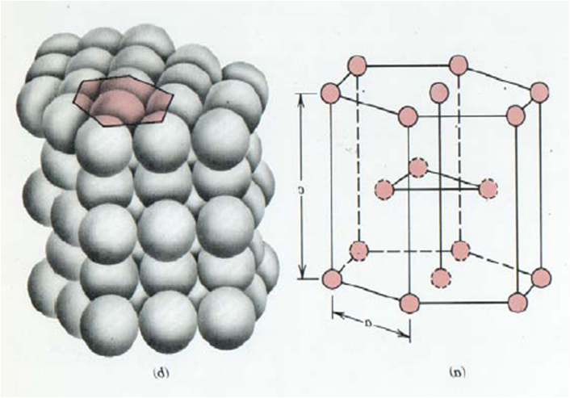
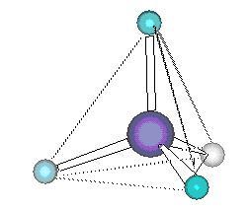
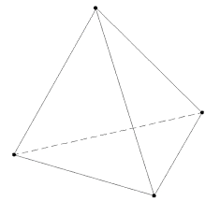
حل تمرین بلورشناسی
جلسه سوم
نکته ها
محاسبه نسبت

Slide 27
حل تمرین بلورشناسی
جلسه سوم
نکته ها
<?xml version="1.0" ?>
<crystal title="Test Structure">
<site id="C01" position="-0.5, -0.5, -0.5" color="#cc0000"/>
<site id="C02" position="+0.5, -0.5, -0.5" color="#0000ff"/>
<site id="C03" position="+0.5, +0.5, -0.5" color="#cc0000"/>
<bond site1="C01" site2="C03"/>
</crystal>
شبیه سازی بلورها

Slide 28
کلاس پلاس
حل تمرین بلورشناسی
جلسه سوم
جستجوی علمی
کلاس پلاس
شروع جستجو

Slide 29
کلاس پلاس
حل تمرین بلورشناسی
جلسه سوم
جستجوی علمی
کلاس پلاس
ابزارهای کمکی

Slide 30
کلاس پلاس
حل تمرین بلورشناسی
جلسه سوم
جستجوی علمی
کلاس پلاس
بانکهای مقالات
ناشران متعددی بانک مقالات علمی آنلاین دارند. انتشارات اسپرینگ یکی از آنهاست.

Slide 31
کلاس پلاس
حل تمرین بلورشناسی
جلسه سوم
جستجوی علمی
کلاس پلاس
مقالات انگلیسی
DOI
شناسه ایست اختصاصی برای هر متن دیجیتال مانند مقاله که توسط پایگاه http://dx.org اختصاص می یابد

Slide 32
کلاس پلاس
حل تمرین بلورشناسی
جلسه سوم
جستجوی علمی
انتشارات اسپرینگ
کلاس پلاس

Slide 33
کلاس پلاس
حل تمرین بلورشناسی
جلسه سوم
جستجوی علمی
سامانه پاد
کلاس پلاس

Slide 34
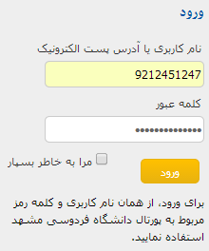
کلاس پلاس
حل تمرین بلورشناسی
جلسه سوم
جستجوی علمی
کلاس پلاس
ورود به پاد

Slide 35
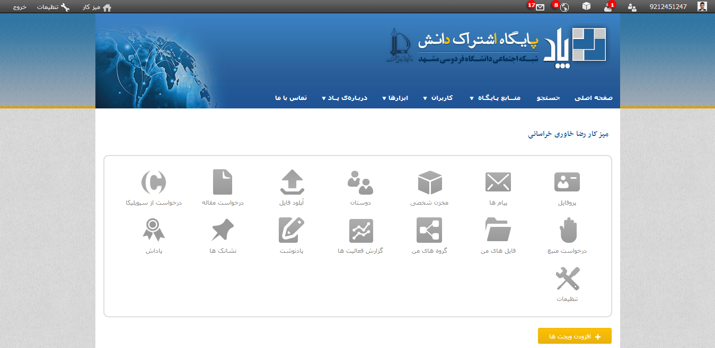
کلاس پلاس
حل تمرین بلورشناسی
جلسه سوم
جستجوی علمی
داشبورد شخصی
کلاس پلاس

Slide 36
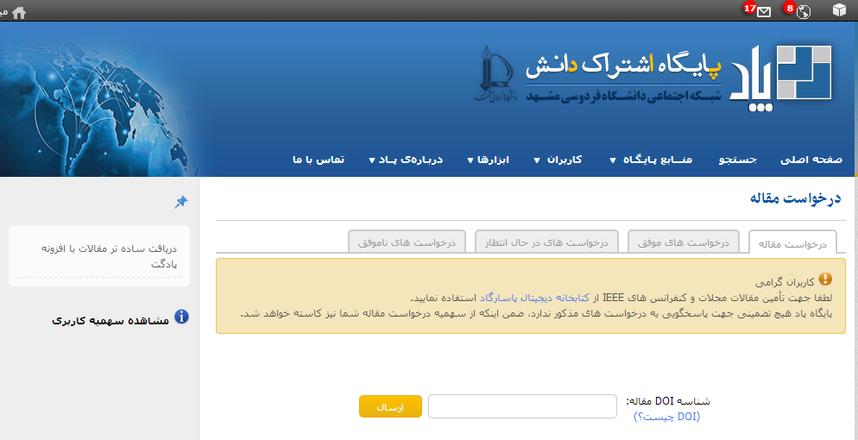
کلاس پلاس
حل تمرین بلورشناسی
جلسه سوم
جستجوی علمی
درخواست مقاله انگلیسی
کلاس پلاس

Slide 37
کلاس پلاس
حل تمرین بلورشناسی
جلسه سوم
جستجوی علمی
سیویلیکا
کلاس پلاس

Slide 38
کلاس پلاس
حل تمرین بلورشناسی
جلسه سوم
جستجوی علمی
درخواست مقاله فارسی
کلاس پلاس

Slide 39
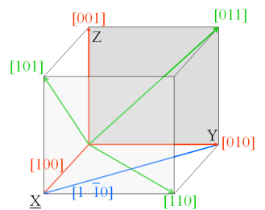
حل تمرین بلورشناسی
جلسه چهارم
کلاس پلاس
ارائه صحیح
پروژه
مختصات بلورشناسی
طراحی قالب
توزیع محتوا
تنظیم انیمیشن ها
تیم بندی
اعلان جزئیات اولیه
محورهای بلورشناسی
نام گذاری میلر
جهات بلورشناسی

Slide 40
و بی نگاه تو نتوانم رفت ...
حل تمرین بلورشناسی
جلسه سوم
الهی! دانایی ده که از راه نیفتیم و بینایی ده که در چاه نیفتیم.

